Slide 1
人工智能背景下的劳动教育：
内涵、问题与推进路径
汇报人：卢博雅 杭州师范大学

Slide 2
目录
●●●●●●
●●●●●●
●●●●●●
●●●●●●
研究背景
研究思路
01
02
核心观点
总结反思
03
04
Distant Time by know not from what distant time thou art ever coming nearer to meet me.

Slide 3
研究背景

Slide 4
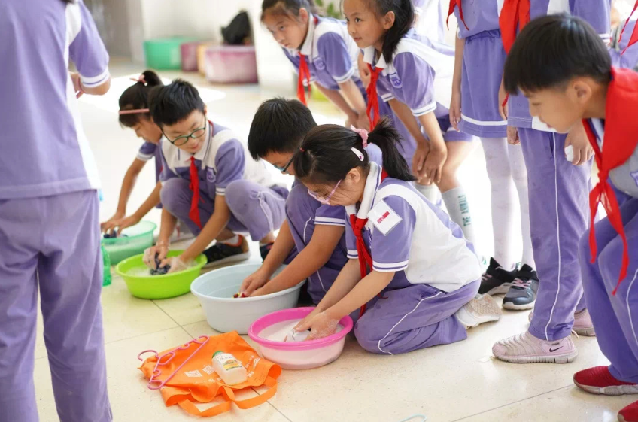
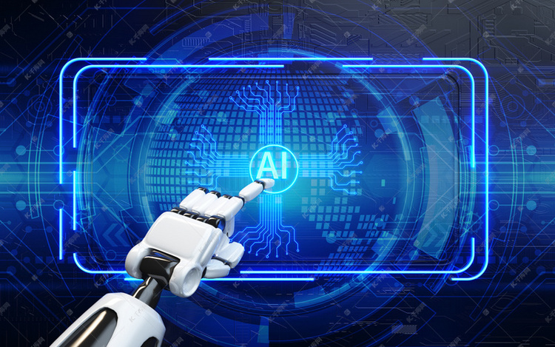
研究背景
人工智能教育是依托于人工智能所展开的一种新型教育模式，随着计算机科学、算法科学、认知科学的快速发展，人工智能在各个领域的覆盖率更高，人工智能如何应用于各领域成为专家学者们所研究的重要议题，“人工智能+教育”成为一种新的教育形态。劳动教育是当今社会的热点话题，随着新时代发展，被赋予新的内涵，有待于从多个角度进行研究。尝试在人工智能的背景下去分析如何开展劳动教育有助于实现教育现代化以及培养全面发展的高素质人才。

Slide 5
研究思路
Notes:
PPT模板： www.1ppt.com/moban/ 行业PPT模板：www.1ppt.com/hangye/
节日PPT模板：www.1ppt.com/jieri/ PPT素材： www.1ppt.com/sucai/
PPT背景图片：www.1ppt.com/beijing/ PPT图表： www.1ppt.com/tubiao/
优秀PPT下载：www.1ppt.com/xiazai/ PPT教程： www.1ppt.com/powerpoint/
Word教程： www.1ppt.com/word/ Excel教程： www.1ppt.com/excel/
个人简历： www.1ppt.com/jianli/ PPT课件： www.1ppt.com/kejian/
手抄报： www.1ppt.com/shouchaobao/ 试题下载： www.1ppt.com/shiti/
教案下载： www.1ppt.com/jiaoan/ 字体下载： www.1ppt.com/ziti/

Slide 6
研究思路
提出问题
1
人工智能时代劳动教育的内涵是什么？面临哪些问题？如何推进呢？
分析问题
2
探讨新内涵
抓住新问题
尝试去开展
解决问题
3
人工智能背景下劳动教育的推进路径

Slide 7
核心观点

Slide 8
人工智能时代劳动教育的内涵
01
02
人工智能时代劳动教育要以培养复合型人才为目标
人工智能时代劳动教育要以提升学生思维能力为要求
传统（劳动技能）VS人工智能（综合能力和素养）
传统（体力）VS人工智能（思维的缜密性、批判性等）
03
04
人工智能时代劳动教育要将理论和实践相结合
人工智能时代劳动教育的工具有所革新
传统（打扫卫生等实践活动）VS人工智能（融入理论、创造理论）
传统（力气）VS人工智能（操作智能化工具的能力）

Slide 9
基于人工智能开展劳动教育面临的问题
缺乏专业的教师队伍
智能化和生本化的矛盾
人工智能≠人工智能教育
(技术、心理发展规律、情感体验等）
精通信息技术和劳动教育两者的专业教师队伍
1
2
3
4
技术依赖和独立思考难以平衡
陷入“唯智主义”问题
减轻动手的难度以及负担，却也可能造成不动脑
偏向智育，注重单项灌输、数据检测，而不顾及学生的情感、道德、审美等

Slide 10
人工智能背景下劳动教育的推进路径
4
1
2
3
5
筛选教学内容
合理利用资源
打造师资队伍
提高教师信息素质
实行监督
建立评价体系
改变教育方式
创建多样手段
注重教育性
学习主体为“共同体”

Slide 11
筛选教学内容 合理利用资源
教学内容的选择三原则：
·适切性
·教育性
·灵活性
·资源选择不当
·资源浪费
×
人工智能对劳动教育的相关知识进行分类、整理等，形成数据库。教师有一定的鉴别能力，对资源进行筛选、建构。

Slide 12
改变教学方式 创设多样手段
目前即使很多学校具备教育技术，但是老师们上课还是采用较为传统的教学方式，比如播放PPT等，课程很少和信息技术进行整合，特别是劳动教育。
教师可以在课前为本班学生建立相关的数据库，依靠人工智能计算对学生进行分析，并在精准分析的基础上，为不同的学生指定个性化的劳动方案。同时可以利用人工智能平台，让学生对劳动课程进行预习，利用虚拟技术为学生创设劳动情境，增强学生的学习兴趣和深入体验。课中能将线上和线下相结合，带领学生亲自体验劳动。课后利用人工智能算法对学生劳动学习的状态进行评估，并且提出建议和教学计划，有效地促进学生发展。

Slide 13
打造师资队伍 提高教师信息素质
一方面，学校要为教师提供培训的机会，“人+机”模式将成为引领教师专业发展的主要模式，教师要具备以上技能就少不了专业的培训，技术革新也带来了人才的革新，各大院校应加强教师教育，培养该领域的专职教师，同时将劳动教育作为一门必修课，进而提升教师的劳动和信息素养。
另一方面，人工智能要作为部分教师考核的科目之一。教师要与时俱进，不能以一本教案用终身，学校可以将智能教育技术的运用贯穿于教师职前、职中、职后，这会促进教师不断学习，吸收进步。同时教师也要自己学习相关的知识，促进自我专业发展。

Slide 14
注重教育性 学习主体为“共同体”
第一，师生共同体。教师和学生应该共同学习，教师要身体力行，为学生做好榜样，在自我提升的同时将学生带入智能化的全新领域，并做相应的指导。
第二，人机共同体。智能时代教学和传统教学必定有一些差距，大部分教师还在“摸着石头过河”，甚至对其还存在一定的排斥和害怕心理。教师要和计算机共存，适应它并加以自我的吸收创造。
第三，教师家长共同体。劳动观念、习惯等仅仅只靠教师教是不够的，它也需要在日常生活中养成，这就离不开家庭环境。家长也要了解、学习相关的人工智能技术。这样才能达到教育的一致性。

Slide 15
实行监督 建立评价体系
一是相关部门对各校劳动教育的实施情况进行监测和评价。如利用智能算法，以科学的数据进行分析，建立量化的评价体系，与此同时穿插质性的评价。
二是教育者对受教育是否达成劳动教育目标进行评价。但是由于劳动教育的实践性很强，所以这一评价不能过于硬性，而要具有灵活性。但是评价标准是具有争议性的，建立一个硬性的标准实施起来也不科学。

Slide 16
总结反思
推进路径的针对性还需要加强
推进路径还需具体化（如评价部分）
设计阶段，还未真正实施
01
02
03
04
面临一系列的现实问题和困难
谁来建构科学的评价标准？
是否统一？
如各教师再建立，怎么判断其科学性？

Slide 17
参考文献
[1]王毅,王玉飞,吴嘉佳.人工智能时代的劳动教育：内涵、价值与实现路径[J].当代教育坛,2021(02):97-106.
[2]于海波.人工智能教育的价值困境与突破路径[J].湖南师范大学教育科学学报,2020,19(04):56-62.
[3]王海建.人工智能时代的劳动教育：创新与调适[J].思想理论教育,2021(01):103-107.
[4]罗莎莎.论智能时代教师角色变革的根本立场与价值逻辑[J].教师教育研究,2021,33(04):32-37.
[5]王海建.人工智能时代的劳动教育：创新与调适[J].思想理论教育,2021(01):103-107.

Slide 18
感谢倾听 请您指正

